Slide 1



空口智连：无线网络与移动网络全景
汇报人：甘芝清 黄慧雯 林银蕊
汇报日期：2025/12/28

Slide 2

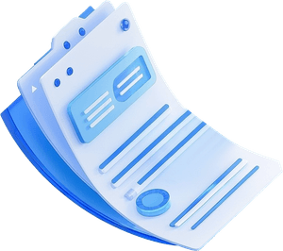
01.
无线网络版图速览
目录
02.
Wi-Fi高速局域网
CONTENTS
03.
短距与城域无线
04.
移动IP与蜂窝根基
05.
从2G到5G的跃迁
06.
融合与展望

Slide 3



01
无线网络版图速览

Slide 4




从Wi-Fi到5G：无线技术家族画像
无线并非一张网，而是一族网，各司其职，覆盖从米到千米的连接需求。
WPAN (蓝牙)
WLAN (Wi-Fi)
WMAN (WiMAX)
蜂窝网络 (5G)
米级覆盖，低功耗
百米级覆盖，热点高速
千米级覆盖，城域宽带
广域覆盖，无缝移动

Slide 5
无线链路的三大共通难题
衰减与干扰
移动与寻址
碰撞
共享媒介，信号冲突。需要 MAC协议 进行协调。
开放环境，信号脆弱。需要 调制编码 增强鲁棒性。
节点移动，地址断裂。需要 移动性管理 保持连接。

Slide 6
02
Wi-Fi高速局域网

Slide 7

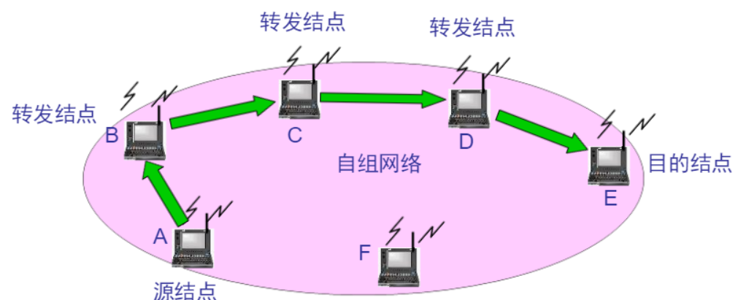
802.11拓扑：BSS与Ad-hoc双模并行
基础设施模式 (Infrastructure)
自组织网络模式 (Ad-hoc)
以AP为中心，所有STA经由BSS接入DS，形成可扩展的ESS网络。易于管理和扩展。
STA自组IBSS，无需AP。适合会议或救灾快速建网，但管理复杂。

Slide 8
CSMA/CA：先听后说再预约
无线无法边发边检碰撞，因此采用“碰撞避免”思路，通过 DIFS、退避、RTS/CTS 三元组提前锁定信道。
载波监听 (CS)
多点接入 (MA)
碰撞避免 (CA)
监听信道是否空闲，等待DIFS时间。
信道空闲后，执行随机退避，避免冲突。
通过RTS/CTS预约信道，解决隐藏终端问题。
关键机制：帧间间隔 (IFS) 定义了不同优先级帧的等待时间，高优先级帧等待时间短，可优先获得信道，从而引入QoS思想。

Slide 9
03
短距与城域无线

Slide 10
蓝牙与ZigBee：十米内的低功耗接力
蓝牙 (Bluetooth)
ZigBee
目标： 音频、文件传输、可穿戴设备连接。
目标： 工业控制、智能家居等物联网领域。
速率： 经典蓝牙 ~3 Mbps，BLE 更低。
速率： 低速率 (~250 kbps)。
功耗： 中等，BLE 功耗极低。
功耗： 极低，电池可工作数年。
技术： 采用 跳频扩频 (FHSS) 技术抗干扰。
技术： 支持 Mesh 路由 ，可组成大规模网络。

Slide 11
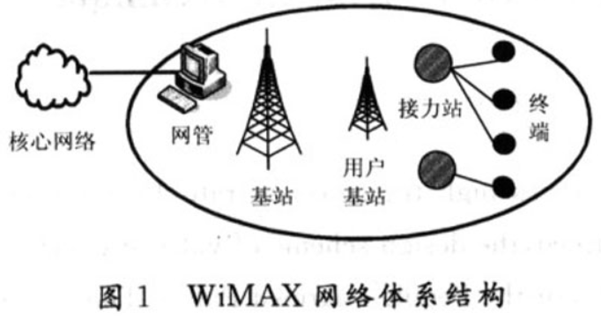
WiMAX：城域无线宽带的得与失
IEEE 802.16 技术先进，提供“最后一公里”无线宽带接入，但最终在商业上落败于 LTE。
技术亮点
OFDMA、MIMO、宏覆盖 (可达50km)。
失败启示
标准先进 ≠ 商业成功。生态构建、频谱政策、运营商协同至关重要。

Slide 12
04
移动IP与蜂窝根基

Slide 13
移动IP：让地址随人走
通过“家乡地址”保身份，“转交地址”报位置，解决节点跨子网时的连接断裂问题。
原始数据
隧道封装
通信者
家乡代理 (HA)
外地代理 (FA)
发送数据到MN的家乡地址。
截获数据，通过隧道转发。
解封装，交付给移动节点。
核心挑战：三角路由存在次优路径问题，催生了MIPv6、PMIPv6等优化方案。

Slide 14
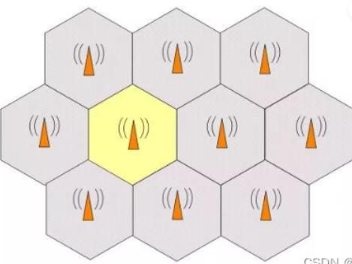
蜂窝原理：频率复用与小区切换
将地理区域划分为六边形小区，通过 频率复用 提升容量，通过 小区切换 保障移动中的通话连续性。
频率复用：以几何距离换信干比，将有限的频率资源重复使用。
小区切换：当用户移动时，将连接从一个基站转移到另一个基站。

Slide 15
05
从2G到5G的跃迁

Slide 16




代际跃迁：从电路语音到全IP宽带
移动通信的代际跃迁，核心是核心网的革命，从电路交换到分组交换，再到云原生，驱动了无线接入技术的全面革新。
2G
3G
4G LTE
5G
数字语音
多媒体
全IP宽带
万物互联
电路交换
分组交换
扁平化架构
云原生/切片

Slide 17

5G三角：三大场景定义万物互联
5G不是一条速度赛道，而是三条并行赛道，共同支撑万物互联的愿景。
eMBB
增强移动宽带
mMTC
uRLLC
海量机器通信
超高可靠低时延
eMBB: 20Gbps峰值速率
mMTC: 每km²百万连接
uRLLC: 0.5ms空口时延

Slide 18
06
融合与展望

Slide 19
Wi-Fi与蜂窝：竞合终局是融合
技术路线相互渗透，未来接入架构将是无感切换、动态选网、资源池化的智能网络。
Wi-Fi 借鉴蜂窝
蜂窝借鉴 Wi-Fi
引入OFDMA、BSS Coloring提升密集部署性能。
向6GHz新频段扩展，获得更宽连续频谱。
增强漫游和切换能力，向企业级应用渗透。
利用未授权频谱 (LAA/eLAA) 提升容量。
小型基站 (Small Cell) 降低部署成本。
网络架构向扁平化、虚拟化发展。

Slide 20

空口无限：迈向智能原生网络
无线侧从协议竞争走向平台融合，移动侧从管道经营转向切片运营。AI将全面渗透，实现网络自配置、自修复、自优化。
未来展望
当6G把感知、通信、计算一体集成，人类是否还需要区分“无线”与“移动”？

Slide 21


THANK YOU FOR READING！
感谢您的观看
汇报人：甘芝清 黄慧雯 林银蕊
汇报日期：2025/12/28

